Slide 1



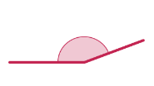
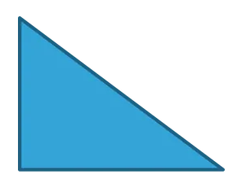



Prova
Nom i cognoms
Data
1. Dibuixa 2 rectes, 2 semirectes i 2 segments (1 punt).
2. Escriu quin tipus d’angle són segons l’amplitud (1 punt).
3. Marca amb una creu les opcions correctes (1 punt).
El triangle té 2 angles rectes.
El triangle té 2 angles aguts.
El triangle té 1 angle recte.
4. Classifica cada triangle pels angles i els costats (1 punt).
5. Dibuixa 2 rectes perpendiculars que siguen secants a una altra (1 punt).
Mètode Snappet. Prova 9 5t. Pàgina 1 de 2.

Slide 2


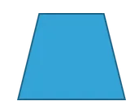

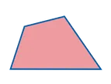

Prova
Nom i cognoms
Data
6. Selecciona la figura o les figures que tinguen 2 parells de costats paral·lels i
4 angles rectes (1 punt).
Triangle
Rectangle
Quadrat
Trapezi
7. Acaba de dibuixar la palometa des de l’eix de simetria (1 punt).
8. Traça els eixos de simetria d’esta figura (1 punt).
9. Encercla els quadrilàters no paral·lelograms (1 punt).
10. Dibuixa 2 paral·lelograms i 1 no paral·lelogram (1 punt).
Mètode Snappet. Prova 9 5t. Pàgina 2 de 2.

